Slide 1

Secretariado Latinoamericano
Caminando juntos
Abril 2024
carismas y superioridades

Slide 2

Bienvenida

Slide 3

Carismas y Superioridades

Slide 4

oración

Slide 5

Carismas

Slide 6

Superioridades

Slide 7
Ejemplos de superioridades
“Soy una persona más generosa y caritativa, por lo tanto, puedo ayudar de mejor manera”.
“Soy más objetivo/a y veo más allá de la respuesta emocional a un conflicto, por lo tanto, debes dejar que yo resuelva el problema”.
“Si va a estar bien hecho, necesito hacerlo yo, lo tengo que hacer yo”.
Yo soy el párroco, por lo tanto, yo decido.
Yo sé más que los laicos, estoy más preparado.

Slide 8

Efectos de las superioridades

Slide 9

Reflexión personal
¿Qué superioridades están presentes en mí y como afectan mi relación matrimonial o sacerdotal?

Slide 10
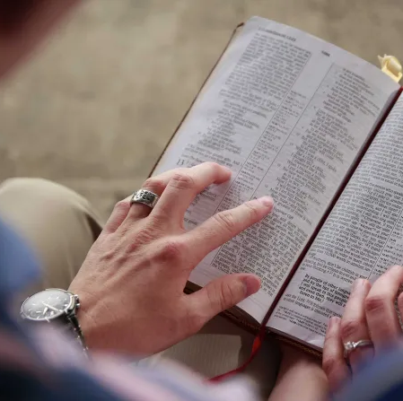
Lectura bíblica
Romanos 12, 1-10

Slide 11
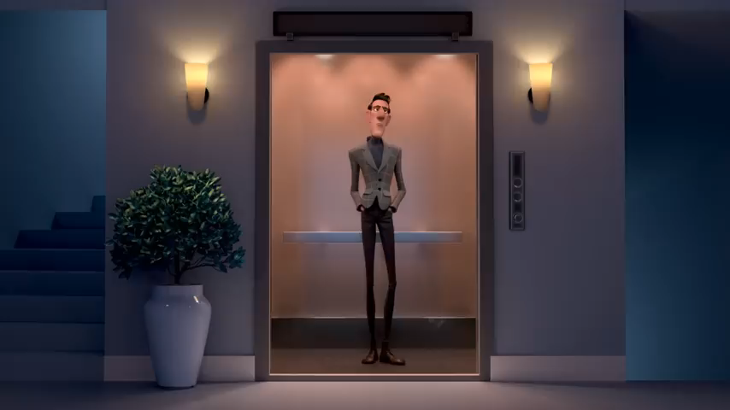

Slide 12

¿Qué actitudes de superioridad identifico en el video?
¿Qué hizo que cambiara de actitud? ¿Cuál fue el efecto en él?

Slide 13
Carta de amor
Oración antes de escribir la carta o incorporarla en la carta.
Saludo inicial corto y cariñoso.
La cualidad que más les gusta de su cónyuge en este momento.
Escribe en un tono de conversación familiar.
Escribe en primera persona, yo, mí, me, conmigo
No te preocupes de ortografía o gramática.
Usa la lista de sentimientos para ayudarte.
No justifiques por la manera como te sientes.
No escribas un reportaje ni des una explicación intelectual del tema.
Termínala con una despedida.

Slide 14

Diálogo 10/10
¿CMS al ver que puedo vencer mis superioridades, ser una mejor persona y ver nuestra relación crecer? ¿A qué me comprometo?

Slide 15
Diálogo
Entrega tu carta a tu cónyuge como un regalo, con una muestra de amor.
Leerlas dos veces.
Marcar los sentimientos que se describen en la carta.
Elegir de mutuo acuerdo, el sentimiento más fuerte que se manifiesta por su intensidad.
Pedir al cónyuge que describa más ese sentimiento.
Escuchar con el corazón. No tocar el tema, solamente los sentimientos.

Slide 16
Preguntas para el diálogo
Dime más del sentimiento, trata de describirlo.
Es como cuando……? puedes compararlo con alguna circunstancia que vivieron juntos.
¿Qué sensación física experimentas?.
¿Lo puedes asociar con algún, color, sabor, textura, olor, sonido?.
¿Qué piensas cuando te sientes así?.

Slide 17


Slide 18

Oración

